Slide 1


REFLECTION in pharo
Par : Lounas Sara
Sakhiri Mostafa
Yakine Anass

Slide 2
Summary
1 - Introduction
2 - Introspection
3 - Intercession
4 - Demonstration

Slide 3
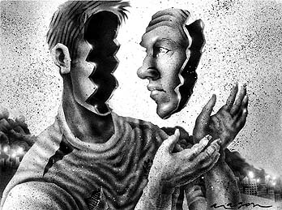
Introspection
L’Introspection c’est la capacité d’un programme
À s’observer lui-même

Slide 4
Introspection
Les Méthodes d’Introspection:
Object InstVarAt: variableIndex.
Object InstVarNamed: variableName

Slide 5
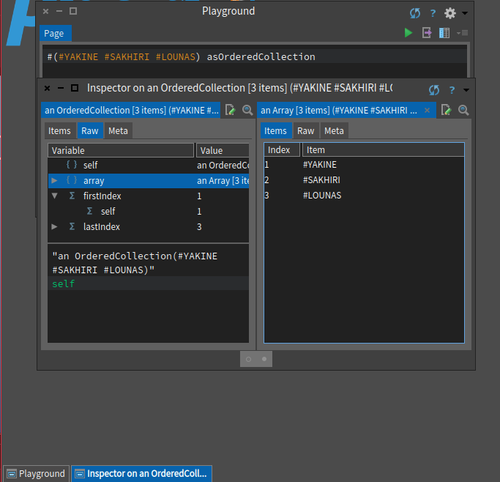
Introspection
Exemple :

Slide 6
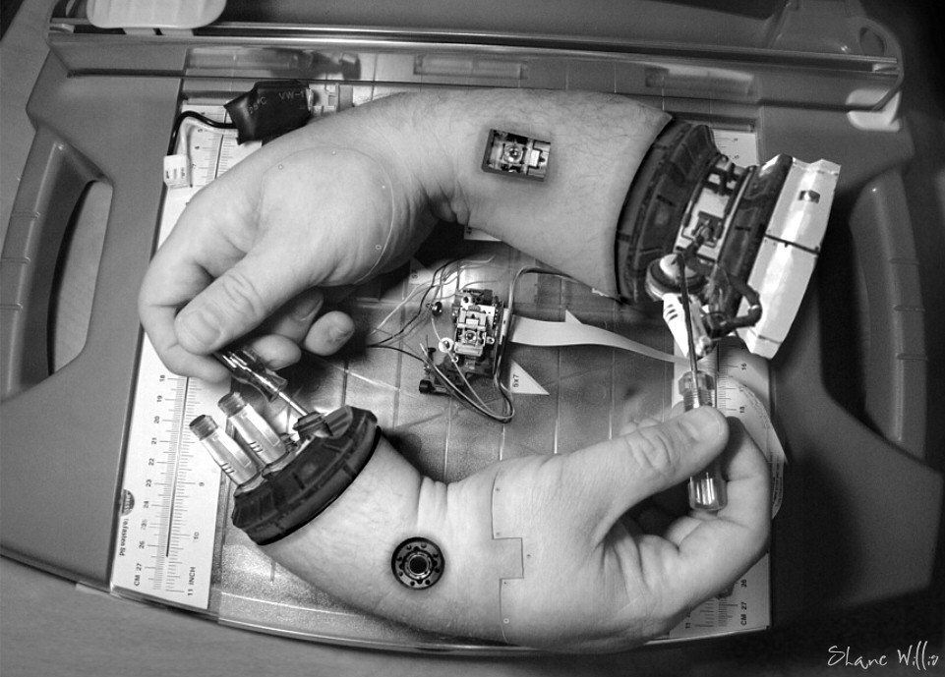
Intercession
L’Intercession c’est la capacité d’un programme
À se modifier lui-même

Slide 7
Intercession
Les Méthodes d’Intercession
Object InstVarAt: variableIndex
put: newValue.
Object InstVarNamed: variableName
put: newValue.

Slide 8
Let’s demonstrate all this !

